Slide 1
ESCUELA SUPERIOR MILITAR “ELOY ALFARO”
KDTE. DE I. FUERTES GAON AMILCAR RENAN
KDTE. DE TRP. CASTILLO TORRES VICTOR EDUARDO

Slide 2
SUMARIO:
TEMA
PLANTEAMIENTO Y DELIMITACION DEL PROBLEMA
OBJETIVOS DE LA INVESTIGACION
HIPOTESIS
MARCO TEORICO
PARADIGMA DE LA INVESTIGACION
CONCLUSIONES
PROPUESTA

Slide 3
“Incidencia de la aplicación de la metodología para el desarrollo de habilidades de pensamiento en el aprendizaje de técnicas en tácticas militares en la ESMIL en el periodo 2010 - 2011”

Slide 4
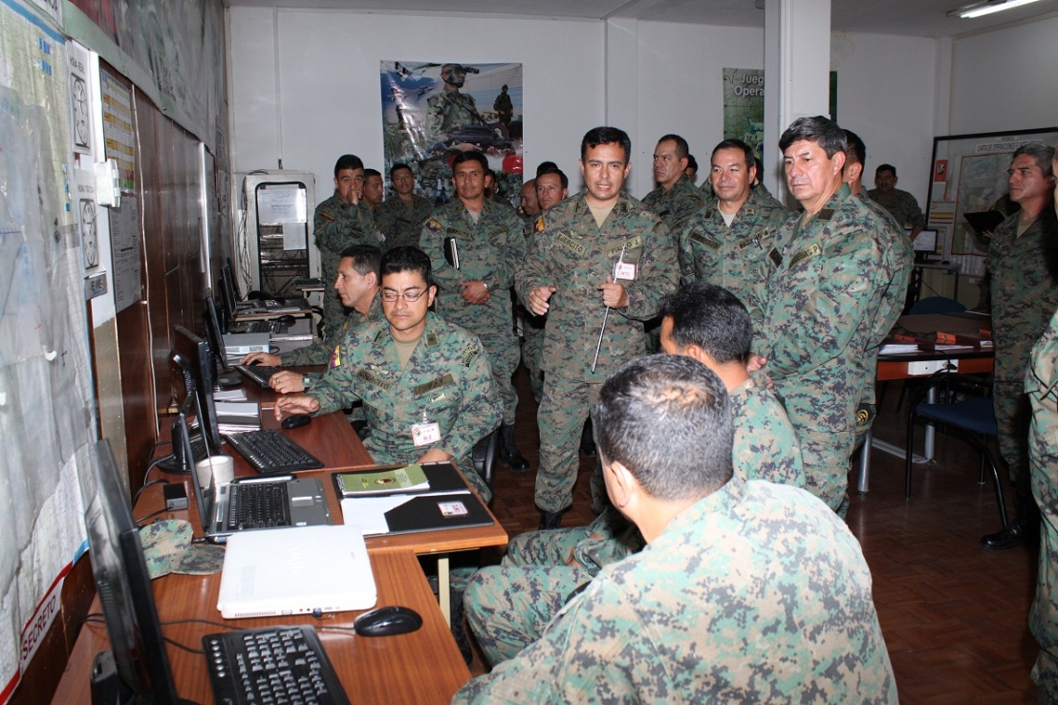
PLANTEAMIENTO DEL PROBLEMA
Con el fin de afrontar los cambios.
Educación herramienta que genera cambios.
Modernización en el sector militar.
¿Una inadecuada metodología para el desarrollo de habilidades del pensamiento afecta en el aprendizaje de tácticas militares?

Slide 5
OBJETIVOS DE LA INVESTIGACIÓN
Desarrollar las principales técnicas en tácticas militares
Evidenciar los conocimientos de los docentes
Conocer las estrategias para desarrollar las habilidades del pensamiento
Determinar óptimas metodologías para desarrollar habilidades de pensamiento en el aprendizaje.

Slide 6
JUSTIFICACIÓN DE LA INVESTIGACIÓN
Almacenamiento de información mecánica
Aprendizaje activo y significativo
Mejorar la metodología de enseñanza

Slide 7
HIPOTESIS
Incide la aplicación de la metodología para el desarrollo de habilidades del pensamiento en el aprendizaje de técnicas de tácticas militares en la ESMIL
ANTECEDENTES
Mejora las habilidades de pensamiento en los cadetes
Instructores han evidenciado que no hay una fuente apropiada para el aprendizaje

Slide 8
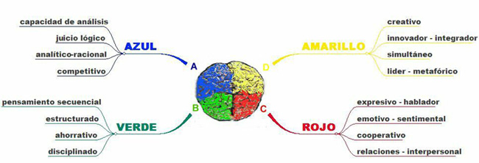
MARCO TEORICO
Dominancia cerebral
Notes:
Trata del estudio del comportamiento humano, realizado en forma independiente, - pero llegando a la misma conclusión - por Carl Jung, Ned Herrmann y Georgi Lozanov. Sus estudios establecieron la existencia de cuatro áreas de la corteza cerebral, responsables de una determinada forma de pensar, comunicarse con los demás, actuar, ver la vida y solucionar problemas. Estas divisiones cerebrales actúan de manera inconsciente, por lo que la persona no se percata de ello, y lo único que deduce de su comportamiento y preferencias es que así es su personalidad, y que existen personas en el mundo con las que genera antipatía o simpatía. Dicho en un lenguaje práctico, se dice que hay personas con las que tenemos “química”; sin embargo, lo que hay detrás de todo esto son las preferencias cerebrales que generan atracción o rechazo entre las personas, debido a sus preferencias cerebrales. Según Ned Herrmann, las personas nacen con una de las cuatro áreas como cuadrante dominante, dos auxiliares competentes y un área débil. Para una mejor representación de los cuadrantes se los ha identificado con por una letra (A-B-C-
D) y un color y algunas de sus características se detalla en el siguiente esquema:
Conocer la dominancia cerebral de una persona permite explicar y aprender a aceptar diferencias individuales, siendo una muy buena herramienta para mejorar la efectividad personal y organizacional. Actualmente, muchas consultoras de recursos humanos están utilizando el test de dominancia cerebral para incrementar niveles de certeza en los procesos de selección de personal. En las investigaciones de Herrmann sobre la dominancia cerebral en relación con las ocupaciones o preferencias de trabajo encontró que éstas variaban de acuerdo con el perfil de dominancia cerebral de los individuos. Así, Herrmann ha reportado que los ingenieros, gerentes de finanzas, analistas de sistemas y abogados tienden a ubicarse en el cuadrante A; mientras que en el B se ubican los administradores, contadores y planificadores operacionales. En el cuadrante C, se encuentran los trabajadores sociales, profesores (maestros), enfermeras, y finalmente en el cuadrante D, se ubican los artistas, empresarios, publicistas y planificadores estratégicos. Asimismo, Herrmann encontró que la dominancia múltiple esta presente en aquellas ocupaciones en que se requieren varios tipos de habilidades; por ejemplo, el caso de la dominancia doble, se ubican ocupaciones tales como la finanzas y manufactura, mientras que la Cuádruple dominancia incluye las ocupaciones de: altos ejecutivos, políticos y secretarias ejecutivas. En una organización, un equipo formado por personas con diferentes modos de pensamiento será sumamente efectivo, pues logrará resultados en forma rápida, sin que sus miembros se desgasten teniendo que realizar tareas que por su fisiología les resulten complicadas o poco satisfactorias. Es así que dentro de los procesos de coaching ejecutivo se está utilizando el diagnostico de dominancia cerebral como ejercicio de autoconocimiento para identificar y afirmar preferencias y talentos, evaluar la complementariedad al interior de los equipos de trabajo, facilitar la colaboración colectiva valorando las diferencias, definir planes de carrera acordes con la Dominancia Cerebral, establecer balance entre creatividad y operatividad, poniendo a la organización a trabajar según el Modelo de Cerebro Integral y definir planes de acción de desarrollo profesional y organizacional.

Slide 9
La dominancia cerebral y la tecnología de talentos
Reconocer talentos
"ADAPTADORES TEMPRANOS“
Impacto productividad y desarrollo personal
Notes:
La dominancia cerebral y la tecnología de talentos
El tema de los nuevos descubrimientos en neurociencia en específico de la dominancia cerebral es muy interesante "per se" pero lo que lo hace más apasionante son la multitud de aplicaciones para la vida y el trabajo diario, sobre todo en el tema de reconocer los talentos o fortalezas naturales en cada persona.
La tendencia de talentos es ya una tendencia a nivel mundial que está revolucionando (literalmente) la forma en la que la persona enfrenta la vida. Las recientes aplicaciones en orientación vocacional para alumnos de bachillerato (de 15 a 17 años) son muy alentadoras, de hecho se está empezado a hacer la diferencia para una buena cantidad de jóvenes que deciden su carrera y aún más importante su plan profesional de una manera más científica y más apegada a un verdadero autoconocimiento, lo cual los lleva a tener una mayor probabilidad de éxito. Es gustoso empezar a ver aplicaciones para jóvenes ya que el constante comentario que hemos recibido en las empresas o trabajando con adultos es: " si yo hubiera conocido esto hace 20 años...." El avance a nivel universitario ha sido lento hasta ahora, por lo menos en Iberoamérica, sólo en Estados Unidos existen más de 200 universidades trabajando con algún tipo de programa de identificación de talentos o fortalezas. En Hispanoamérica las universidades que están aplicando esta tecnología se pueden contar con los dedos. El mayor ámbito de aplicación lo observamos en las empresas, aunque podemos decir que esta tecnología está aún en fase de lo que llaman; "early adapters" en español "adaptadores tempranos" típicamente visionarios que han podido captar el impacto en productividad, sinergia y desarrollo del personal y lo han estado aplicando en las últimas 2 décadas. Por último deseamos mencionar los impresionantes beneficios que hemos visto a nivel familiar especialmente a nivel pareja.²

Slide 10
Clasificación de métodos
Tutorías
Evaluación
Evaluación: diagnóstica
formativa
Clases : magistrales
Practicas
laboratorio
Planificación personalizada
Tutoría proactiva
Trabajo cooperativo
Planificación
Trabajos individuales y en grupo
Ciclo de Kolb
Metodología
Notes:
Clasificación de métodos
Metodologías educativas utilizadas habitualmente. Son las que utilizamos de forma mayoritaria en la formación (primaria, eso, bachiller, universidad,….); estas son las más conocidas y habituales:
Clases magistrales. La teoría de toda la vida; basta con una tiza y una pizarra, aunque también se utilizan presentaciones por ordenador, videos y la pizarra electrónica (última tecnología disponible, muy eficaz por cierto).
Clases prácticas. La mayoría de las veces es una clase teórica; pero en lugar de transmitir conceptos abstractos se resuelve un problema; es decir, desde el punto de vista metodológico es idéntica a las clases magistrales.
Clases de Laboratorio. Se suelen utilizar en materias más técnicas y los alumnos manejan dispositivos donde se comprueba la validez de las teorías. Desde el punto de vista metodológico requiere la adquisición de determinadas habilidades prácticas.
Tutorías. Se suelen utilizar las tutorías denominadas reactivas (el profesor responde a una demanda de información del alumno); es un instrumento muy potente, pero desgraciadamente poco y mal utilizado.
Evaluación. Se suele utilizar la modalidad de evaluación sumativa (la utilizada para evaluar los conocimientos adquiridos) y obtener una calificación.
Planificación. Se suele hacer al inicio del curso, básicamente son guías donde el alumno puede conocer con antelación los objetivos de la asignatura, el programa, el método de evaluación, la carga docente, actividades, condiciones, ….
Trabajos individuales y en grupo de tipo caja negra Son trabajos que el profesor define el tema y alcance; los alumnos lo hacen por su cuenta y una vez finalizado se le presenta al profesor.
Evaluación diagnóstica. Es la evaluación que se realiza para conocer las condiciones de las que parte cada alumno; es muy eficaz, ya que permite conocer lo que el alumno sabe, lo que no sabe y lo que cree saber.
Evaluación formativa. Se emplea para ayudar al alumno con su proceso de formación; se trata de comprobar el aprendizaje para, en caso de que no vaya como debiera, tomar acciones correctoras.
Planificación personalizada. Es una asignación de recursos en el tiempo para que el alumno alcance los objetivos formativos; se suele planificar en función del estilo de aprendizaje de cada alumno.
Trabajos individuales y grupales tipo caja blanca. Son trabajos en los que el profesor participa como miembro del equipo de trabajo; básicamente hace unas veces de director (las menos) y otras de asesor del grupo.
Tutoría proactiva. Se basa en anticiparse a la demanda de información por parte del alumno; es una metodología altamente eficaz, ya que el objetivo es resolver la duda en el momento en que se produce (realmente antes de que se produzca).
Trabajo cooperativo. Se basa en aprovechar los recursos creados por los propios alumnos y profesores. Se confunde bastante con el trabajo en grupo pero no tiene nada que ver; básicamente actúa como una cooperativa donde todos sus miembros son constructores y beneficiarios de la cooperación.
Ciclo de Kolb. Esta metodología se basa en la acción como efecto transformador del conocimiento; entre acción y acción se relaciona el resultado con los conocimientos abstractos. Es una metodología muy eficaz para asignaturas en las que se quiera enfocar hacia la adquisición de habilidades y capacidades.

Slide 11
Métodos lógicos
La memoria y el desarrollo del pensamiento lógico
Los psicólogos distinguen cuatro tipos de recuerdo
REINTEGRACIÓN, REPRODUCCIÓN, RECONOCIMIENTO Y REAPRENDIZAJE
MÉTODOS
MÉTODO DE DESCUBRIMIENTO
MÉTODO DEL DESCUBRIMIENTO GUIADO
MÉTODO DIALÉCTICO
MÉTODO LÚDICO O DE JUEGOS DE ENSEÑANZA
MÉTODO SOCIALIZADO
Notes:
Métodos lógicos
La memoria y el desarrollo del pensamiento lógico Por memoria se entienden el proceso de almacenamiento y recuperación de la información en el cerebro, básico en el aprendizaje y en el pensamiento. Los psicólogos distinguen cuatro tipos de recuerdo: reintegración, reproducción, reconocimiento y reaprendizaje. La reintegración supone la reconstrucción de sucesos o hechos sobre la base de estímulos parciales, que sirven como recordatorios. La reproducción es la recuperación activa y sin ayuda de algún elemento de la experiencia pasada (por ejemplo, de un poema memorizado). El reconocimiento se refiere a la capacidad de identificar estímulos previamente conocidos. Por último, el reaprendizaje muestra los efectos de la memoria: la materia conocida es más fácil de memorizar una segunda vez. El fenómeno del olvido ha sido objeto de estudio por parte de los psicólogos. Normalmente, se da primero el olvido rápido, al que sigue una pérdida de memoria más lenta. Sin embargo, aumentar la cantidad de información retenida puede lograrse practicando activamente la reproducción durante el aprendizaje, mediante revisiones periódicas del material aprendido, y sobre aprendiendo el material más allá del punto de mero dominio. Una técnica instrumental desarrollada para mejorar la memoria es la mnemotecnia, que supone usar asociaciones y otros trucos para recordar estímulos concretos. Es justamente el uso de asociaciones lo que nos permitirá recordar a voluntad todo lo que deseemos recordar y, también voluntariamente, olvidar lo que no sea de nuestro agrado. Cuando queremos poner a "secar la ropa", esta tarea nos resulta supremamente fácil si disponemos de un dispositivo para colgarla. Esta sencilla verdad la utilizaremos para "colgar" en nuestra memoria todos aquellos "trajes" de conocimiento e información académica y social que precisamos tener a mano en cualquier momento: La información para una evaluación o el teléfono de aquella persona que nos tiene "tramados". Sea cual sea la necesidad de recordar, usted podrá disponer de la información requerida de una forma fácil y amena. Para ello basta que aprenda el siguiente alfabeto fonético, llamado así porque asocia los dígitos con letras consonantes de nuestro alfabeto.

Slide 12
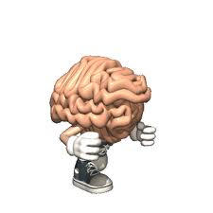
HABILIDADES DEL PENSAMIENTO
CLASIFICACIÓN
Pensamiento inductivo
Pensamiento sistémico
Pensamiento crítico
Pensamiento analítico
Pensamiento creativo
Pensamiento deductivo
Pensamiento social
Pensamiento interrogativo

Slide 13
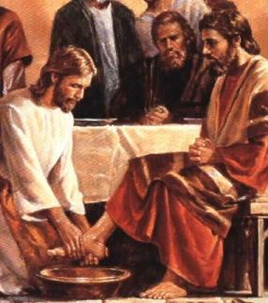
APRENDIZAJE
Estilo visual
Estilo auditivo
Estilo táctil
Estilos del pensamiento

Slide 14
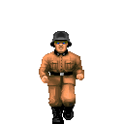
El ciclo del aprendizaje
Motivación
Exploración
Aplicación y
Evaluación
Desarrollo
conceptual
TÉCNICAS Y TÁCTICAS MILITARES
Técnicas didácticas
Técnicas militares
Notes:
El ciclo del aprendizaje
El Ciclo de Aprendizaje es una metodología para planificar las clases de ciencias que esta basada en la teoría de Piaget y el modelo de aprendizaje propuesto por David Kolb (1984). Piaget postuló que los niños y niñas necesitan aprender a través de experiencias concretas, en concordancia a su estadio de desarrollo cognitivo. La transición hacia estadios formales del pensamiento resulta de la modificación de estructuras mentales que se generan en las interacciones con el mundo físico y social.
El Ciclo de Aprendizaje planifica una secuencia de actividades que se inician con una etapa exploratoria, la que conlleva la manipulación de material concreto, y a continuación prosigue con actividades que facilitan el desarrollo conceptual a partir de las experiencias recogidas por los alumnos durante la exploración. Luego, se desarrollan actividades para aplicar y evaluar la comprensión de esos conceptos. Estas ideas están fundamentadas en el modelo “Aprendiendo de la Experiencia”, que se aplica tanto para niños, jóvenes y adultos (Kolb 1984), el cual describe cuatro fases básicas: 1. Experiencia Concreta 2. Observación y Procesamiento 3. Conceptualización y Generalización 4. Aplicación
A partir de la experiencia concreta, que comienza con la observación y el análisis (¿Qué sucede actualmente? ¿Cuál es la relación entre el proceso y el resultado final?), se continúa con la conceptualización y luego la generalización (¿Por qué es relevante? ¿Qué se puede aprender de eso?), y concluye con el pensamiento acerca de como aplicar lo aprendido (¿Cómo y cuándo lo puedo utilizar?). El Ciclo de Aprendizaje representa una familia de modelos que varían en las fases propuestas por distintos autores (Escalada, 1999; Karplus, 1981). Los autores del OPPS usan el modelo de cuatro fases:
1. Motivación El propósito es que los alumnos identifiquen un problema o pregunta que genere una discusión en la cual pueden explicitar sus conocimientos y preconcepciones sobre el fenómeno.
2. Exploración El propósito de esta fase es incentivar al alumno para que formule preguntas sobre el fenómeno, incentivar su curiosidad y promover una actitud indagatoria. La exploración también ayuda a identificar las preconcepciones que el alumno tiene. Se busca utilizar actividades que presenten resultados discrepantes, hechos que "contradicen" o desafían concepciones comunes ( ej., un cubo de hielo flota en un vaso con un líquido transparente, pero se hunde en otro vaso que contiene un líquido también transparente). Los alumnos trabajan en grupo, manipulan objetos, exploran ideas y van adquiriendo una experiencia común y concreta. A los alumnos se les pide que establezcan relaciones, observen patrones, identifiquen variables y clarifiquen su comprensión de conceptos y destrezas importantes. Los alumnos explican, en sus propias palabras, para demostrar sus propias interpretaciones de un fenómeno.
3. Desarrollo Conceptual El propósito de las actividades que se desarrollan en esta fase es entregarle al alumno definiciones de conceptos, procesos o destrezas, dentro del contexto de las ideas y experiencias que tuvieron durante la fase exploratoria. Estas definiciones pueden ser introducidas a través de clases expositivas, un libro, software y otros medios. Los alumnos refinan sus concepciones iniciales y construyen nuevos conceptos. Estas actividades, guiadas por preguntas claves que les hace el docente, deberían ayudar a que los alumnos se cuestionen sus creencias y clarifiquen concepciones equivocadas o difíciles. El uso de metáforas (ej., el reloj biológico y la degradación radioactiva) y analogías (ej., un alambre de metal es como una cañería y la corriente eléctrica es como el agua que corre por la cañería) es especialmente efectivo. Para promover el desarrollo conceptual, a medida que se van introduciendo los conceptos, el profesor desarrolla una secuencia de preguntas que pueden guiar la reflexión de los alumnos.
4. Aplicación/Evaluación Esta fase incluye actividades que permiten a los alumnos aplicar conceptos específicos. Estas actividades ayudan a demostrar la comprensión que los alumnos y alumnas han logrado de las definiciones formales, conceptos, procesos y destrezas, ayudándolos a clarificar sus dificultades. Se pide a los alumnos que apliquen lo que han aprendido al predecir los resultados en una nueva situación. Las actividades de aplicación también permiten al profesor y al alumno, (incluye elementos de auto-evaluación), establecer el grado de dominio de los conceptos, procesos y destrezas definidos en los objetivos. Las actividades de evaluación se focalizan en medir comprensión y razonamiento científico en la resolución de problemas de la "vida real" para los cuales estos conceptos y principios son relevantes. En comparación a otras estrategias didácticas, el ciclo de aprendizaje es fácil de utilizar. Hay bastante material curricular para involucrar a los alumnos en actividades de exploración y manipulación. Sin embargo, los profesores necesitan tiempo para preparar el material y un conocimiento sólido de los conceptos y principios que se quieren enseñar para guiar a sus alumnas y alumnos en el desarrollo conceptual y posterior aplicación de los conceptos aprendidos. En el cuadro siguiente se presenta una caracterización que permite distinguir claramente las conductas de un profesor que enseña de acuerdo a la metodología indagatoria que propicia el ciclo de aprendizaje de un profesor que no usa este enfoque. Seguidamente se presenta otro cuadro con una caracterización que permite distinguir claramente las conductas de un alumno que aprende ciencias haciendo ciencias, desde un enfoque indagatorio, de un alumno pasivo.

Slide 15
PARADIGMA DE LA INVESTIGACIÓN
CUANTITATIVO
CUALITATIVO
NIVEL Y TIPO DE INVESTIGACIÓN
DESCRIPTIVA
APLICADA
DOCUMENTAL
BIBLIOGRAFICA

Slide 16
ENCUESTA
Cadetes de I Curso militar
Cadetes de IV Curso militar
ENTREVISTA
PROFESORES
OFICIALES
Cadetes de II Curso militar
Cadetes de III Curso militar
1. Aplicación de los instrumentos
2. Codificación de datos
3. Elaboración de tablas de salida

Slide 18
Fuentes de consulta
Sugerir nuevos métodos
Falta de práctica de actividades cerebrales
Nuevos estándares intelectuales universales
Aplicar técnicas en los cadetes
Trabajar más las áreas del cerebro
aplicar métodos de enseñanza muy novedosos

Slide 19
PROPUESTA
Aplicar una propuesta alternativa
Método lúdico
Nuevas destrezas
mentales
Complementar método socializado

Slide 20
Habilidades de pensamiento
Tiene
incidencia
Aprendizaje
Tácticas militares
Desarrollo
Trabajo mancomunado
Participación corporativa
Toma de decisiones grupales
Participación cooperativa
Ayuda mutua
Responsabilidad colectiva
Trabajo mancomunado
Participación corporativa
Participación cooperativa
Responsabilidad colectiva
Ayuda mutua
Toma de decisiones grupales

Slide 21
TÉCNICAS Y PROCEDIMIENTOS
Diálogo
Dinámica grupal
dramatización
Visitas, paseos y excursiones
Entrevistas
JUEGOS TÁCTICOS
Dinámica grupal
dramatización
Visitas, paseos y excursiones
Entrevistas
Diálogo

Slide 22
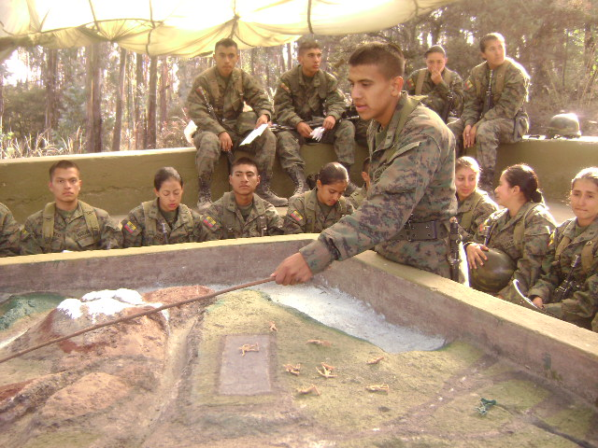
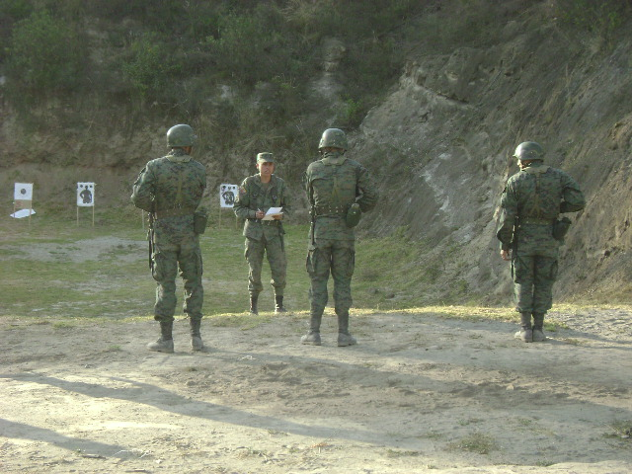
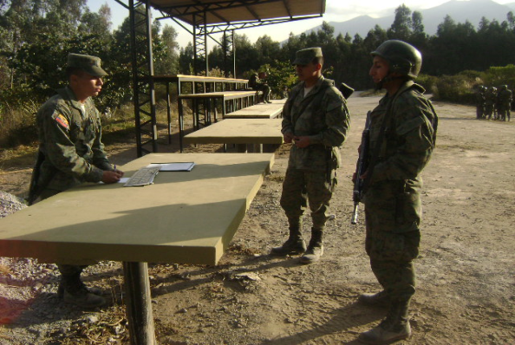
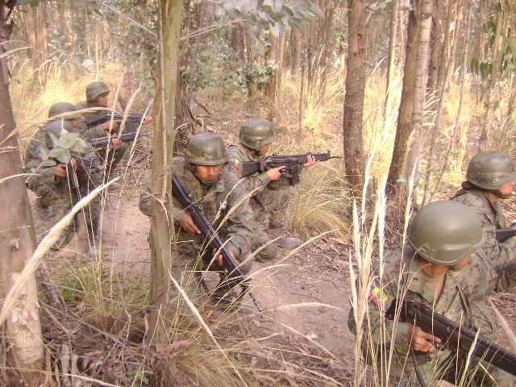
FACTIBILIDAD DE LA PROPUESTA

Slide 23
RECURSOS
RECURSOS HUMANOS:
Instructores
cadetes.
MATERIALES:
Material de intendencia
Transporte
Armamento
Munición
Equipo individual de combate
Útiles para maquetas
Útiles de escritorio
TIEMPO DE EJECUCION:
El tiempo destinado para la materia
ESPACIO:
Terreno
METODOLOGIA DE TRABAJO:
el método lúdico y socializado
PRESUPUESTO
INGRESOS | USD
Planificación de las actividades | 5
Compra de implementos | 30
Material de escritorio | 5
Material de impresión | 5
Pasajes | 10
Imprevistos | 5
Total | 60

Slide 24
PREGUNTAS
?

